Slide 1
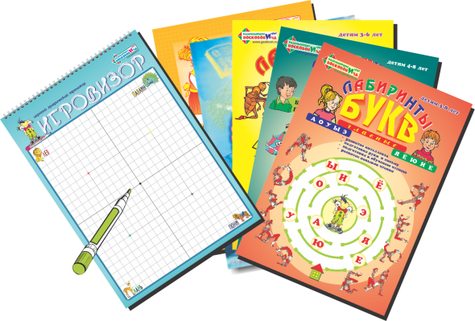
МБДОУ Краснослободский детский сад комбинированного вида «Сказка»
Мастер класс на тему:
«Игровизор в интеллектуально-творческом развитии дошкольников»
Подготовила: Доронькина А.М.

Slide 2
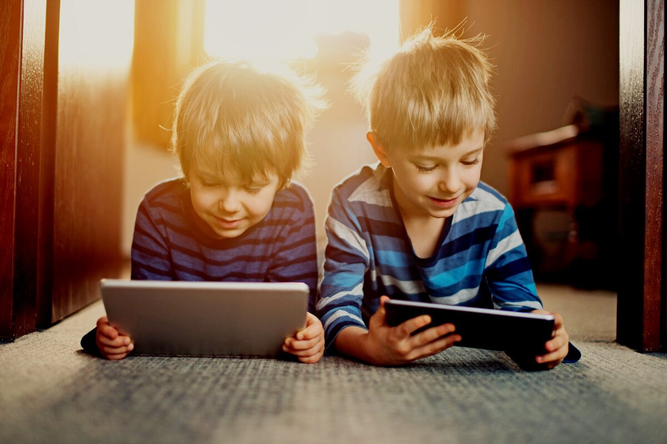

Slide 4
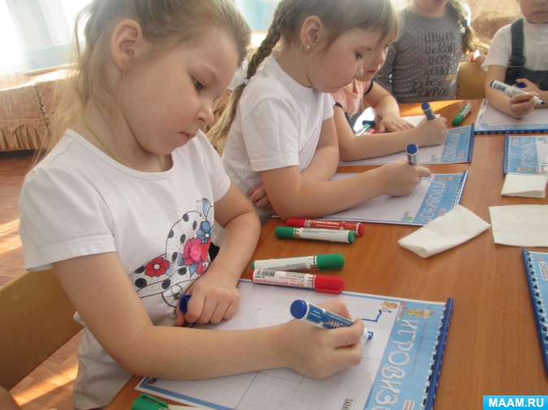

Slide 5
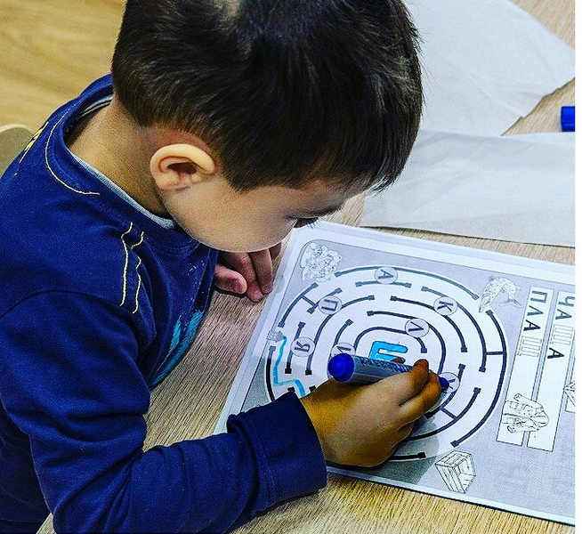

Slide 6
Основные принципы Игровизора
Многофункцио-нальность
Экономичность
Вариативность
Возможность самоконтроля

Slide 7
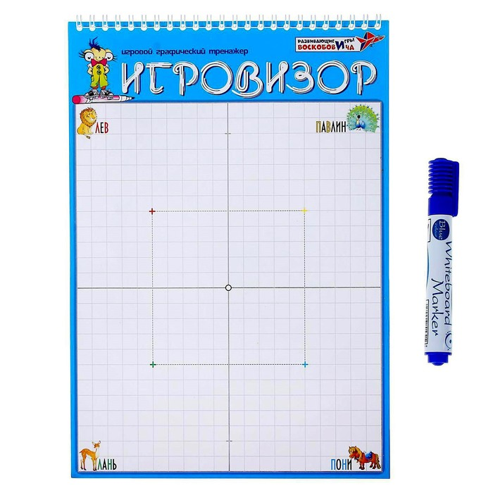

Slide 8
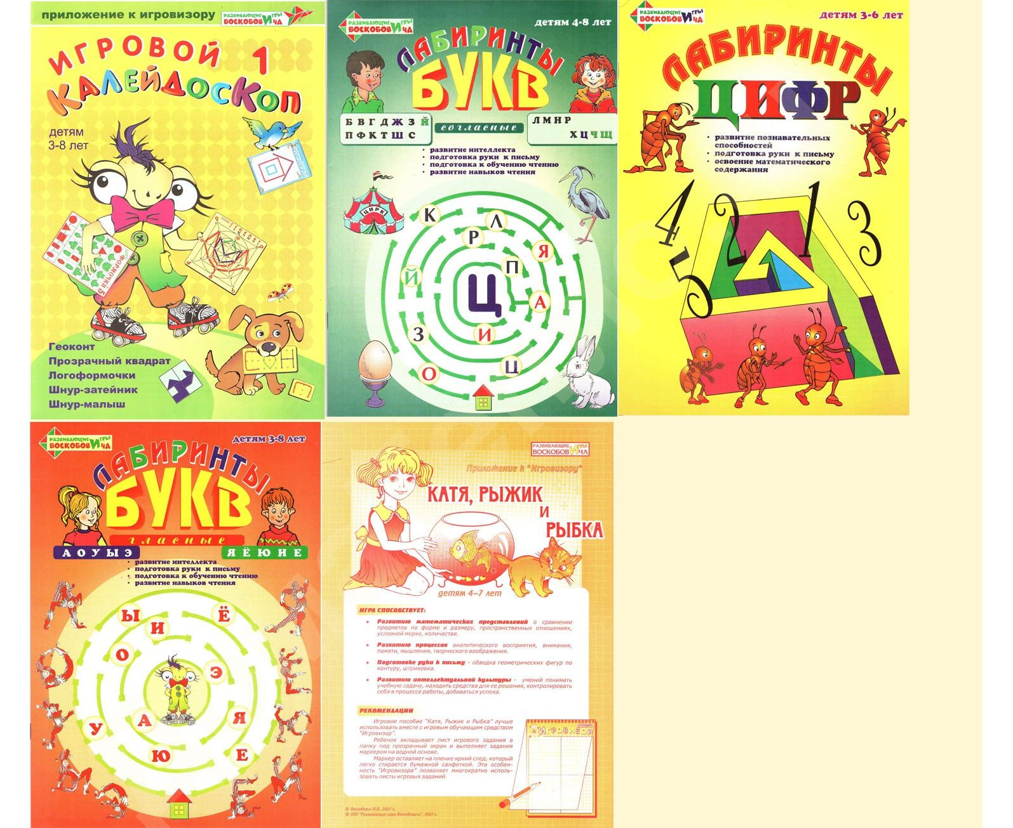

Slide 9
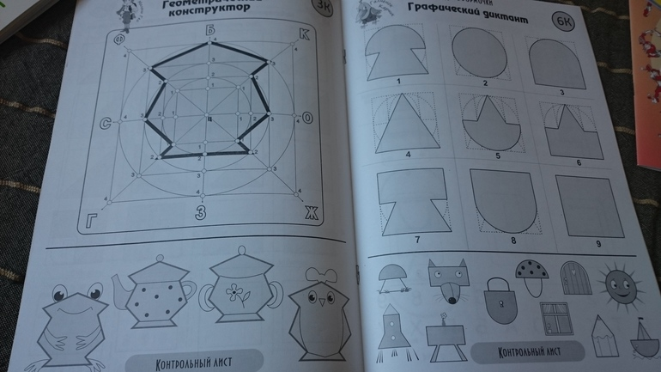
«Геоконт.Геометрический конструктор»

Slide 10
Рефлексия: -Часто -Средне -Редко

